Slide 1
Studium 7: Pochodzenie Jezusa

Slide 2
7.1 Proroctwa w Starym Testamencie mówiące o Jezusie

Slide 3
PROROCTWO W STARYM TESTAMENCIE
„​Boże mój, Boże mój, czemuś mnie opuścił...?” (Ps 22:2)
„​Ale ja jestem robakiem, nie człowiekiem, Hańbą ludzi i wzgardą pospólstwa. ​Wszyscy, którzy mnie widzą, szydzą ze mnie, Wykrzywiają wargi, potrząsają głową; ​Zaufał Panu, niechże go ratuje! Niech go wybawi, skoro go miłuje!...” (Ps 22:7-9)
„Język mój przylgnął do podniebienia mego… Przebodli ręce i nogi moje”. (Ps 22:16,17)
„​Między siebie dzielą szaty moje I o suknię moją los rzucają”. (Ps 22:19)
WYPEŁNIENIE W CHRYSTUSIE
To były ostatnie słowa Jezusa na krzyżu (Mt 27:46)
Izraelici wzgardzili Jezusem i naśmiewali się z niego (Lk 23:35; 8:53); kiwali głowami (Mt 27:39), i wypowiedzieli te właśnie słowa, kiedy wisiał on na krzyżu (Mt. 27:43)
Wypełniło się to, kiedy Chrystus wisząc na krzyżu odczuwał pragnienie (Jn 19:28). Przebicie rąk i nóg odnosi się do sposobu krzyżowania.
Wypełniło się to dokładnie w Mt 27:35.

Slide 4
PROROCTWO W STARYM TESTAMENCIE
„​Stałem się obcy braciom moim I nieznany synom matki mojej, Bo gorliwość o dom twój pożera mnie”. (Ps 69:9,10)
„​Dodali żółci do pokarmu mego, A w pragnieniu moim napoili mnie octem” (Ps 69:22)
„Jak owca przed tymi, którzy ją strzygą, zamilkł i nie otworzył swoich ust” (Iz 53:7)
„​I wyznaczono mu grób wśród bezbożnych i wśród złoczyńców jego mogiłę”. (Iz 53:9)
WYPEŁNIENIE W CHRYSTUSIE
Opisuje to Chrystusowe uczucie wyobcowania względem społeczności Izraela i swojej własnej rodziny (Jn 7:3-5, Mt 12:47-49). Werset ten cytowany jest w Jana 2:17.
Wypełniło się to na krzyżu (Mt 27:34)
Chrystus, Baranek Boży, milczał w czasie swego sądu (Mt 27:12,14).
Jezus został ukrzyżowany razem z dwoma złoczyńcami (Mt 27:38), jednak został pochowany w grobowcu bogatego człowieka (Mt 27:57-60).

Slide 5
7.2 Narodziny z Dziewicy

Slide 6
Poczęcie Jezusa
„​I oto poczniesz w łonie, i urodzisz syna, i nadasz mu imię Jezus. ​Ten będzie wielki i będzie nazwany Synam Najwyższego. I da mu Pan Bóg tron jego ojca Dawida. ​I będzie królował nad domem Jakuba na wieki, a jego królestwu nie będzie końca. ​A Maria rzekła do anioła: Jak się to stanie, skoro nie znam męża? ​I odpowiadając anioł, rzekł jej: Duch Święty zstąpi na ciebie i moc Najwyższego zacieni cię. Dlatego też to, co się narodzi, będzie święte i będzie nazwane Synem Bożym”. (Łk 1:31-35).
Zwróćcie uwagę na 7 czasowników w czasie przyszłym.

Slide 7
Żadnej preegzystencji Jezusa
Jezus miał być Synem Bożym od swoich narodzin. Znaczy to, że Syn Boży nie istniał przed swoimi narodzinami. Zwróćmy uwagę na 7 czasowników w czasie przyszłym – np. „Ten będzie wielki”. Gdyby Jezus fizycznie już istniał w czasie, kiedy anioł wypowiadał te słowa do Marii, to musiałby już być wielkim. Jezus był też „potomkiem” Dawida (Obj 22:16), użyte w tym fragmencie greckie słowo „genos” sugeruje, że Jezus „wywodził się” od Dawida. Narodził się on „z” Marii (Łk 1:35).
Jezus został „poczęty” w łonie Marii (Łk 1:31) – nie mógł więc wcześniej fizycznie istnieć.

Slide 8
Człowieczeństwo Jezusa
„​Jak może czysty pochodzić od nieczystego? Nie ma ani jednego… Czymże jest człowiek, że miałby być czysty, czymże zrodzony z niewiasty, że miałby być sprawiedliwy?... Jakże więc człowiek może być sprawiedliwy w obliczu Boga? I jak może ten, kto się urodził z niewiasty, być czysty?” (Hi 14:4; 15:14; 25:4).
Gal 4:4 Lecz gdy nadeszło wypełnienie czasu, zesłał Bóg Syna swego, który się narodził z niewiasty i podlegał zakonowi. Zbawiciel miał być „nasieniem niewiasty” (Rdz 3:15).

Slide 9
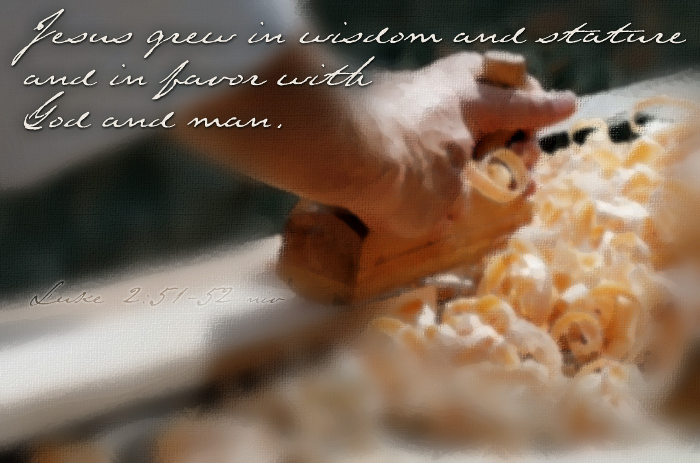
Łukasz 2:52
​Jezusowi zaś przybywało mądrości i wzrostu oraz łaski u Boga i u ludzi. Łk 2:52

Slide 10
7.3 Miejsce Chrystusa w Bożym planie

Slide 11
Rzymian 1:1-4
Zapowiedź o Jezusie „którą przedtem obiecał przez proroki swoje w pismach świętych, O Synu swoim, który się narodził z nasienia Dawidowego według ciała; A pokazał się Synem Bożym możnie, według Ducha poświęcenia, przez zmartwychwstanie, to jest o Jezusie Chrystusie, Panu naszym” (Rz 81:1-4 BG).
1. Został obiecany w Starym Testamencie – tzn. w planie Bożym;
2. Stworzony jako osoba fizyczna poprzez dziewicze narodziny jako nasienie Dawida;
3. Dzięki Jego doskonałemu charakterowi (duchowi świętości), który pokazał w czasie swojego życia.
4. Zmartwychwstał i został publicznie ogłoszony Synem Bożym w naukach natchnionych duchem Apostołów.

Slide 12
7.4 „Na początku było słowo”.

Slide 13
Znaczenie słowa logos
„​Na początku było Słowo, a Słowo było u Boga, a Bogiem było Słowo. Ono było na początku u Boga. Wszystko przez nie powstało, a bez niego nic nie powstało, co powstało” (Jn 1:1-3).
Logos tłumaczy się jako:
Relacja, Przyczyna, Wiadomość, Doktryna, Zamiar, Nauczanie, Powód, Powiedzenie, Wieści

Slide 14
Logos stało się ciałem
Czy nie jest to czasem Janowa wersja narodzin z dziewicy?
Kiedy narodził się Chrystus, to „słowo” przyjęło cielesną formę – „słowo stało się ciałem” (Jn 1:14).

Slide 15
STUDIUM 7: Pytania
1. Podaj dwa proroctwa ze Starego Testamentu, mówiące o Jezusie
2. Czy Jezus fizycznie istniał przed swoimi narodzinami?
Tak/Nie
3. W jakim sensie możemy powiedzieć o istnieniu Jezusa przed jego narodzinami?
a) Jako anioł
b) Jako część Trójcy
c) Jako duch
d) tylko w myśli i zamiarze Bożym
4. Które z następujących zdań są prawdziwe w odniesieniu do Marii?
a) Była doskonałą, bezgrzeszną kobietą
b) Była zwyczajną kobietą
c) Poczęła Jezusa przez Ducha Świętego
d) Teraz przekazuje nasze modlitwy Jezusowi.
5. Czy Jezus stworzył świat?
Tak
Nie
6. Jak rozumiesz słowa Jn 1:1-3 "Na początku było słowo"? Czego one nie oznaczają?
7. Dlaczego uważasz, że ważne jest, aby być pewnym czy Jezus istniał fizycznie przed swoimi narodzinami?

